Slide 1




L’Hebdo pro
L’ESSENTIEL DE VOS INFOS MARCHE
Edition du 07/05/2021– Semaine 18

Slide 2

sommaire
SEMAINE 18
Votre actualité…
  Le Nouveau Process Crédit POP
  Signature électronique du CBM
L’HEBDO PRO – Semaine S17 2018
L’HEBDO PRO – Semaine 18 2021

Slide 3

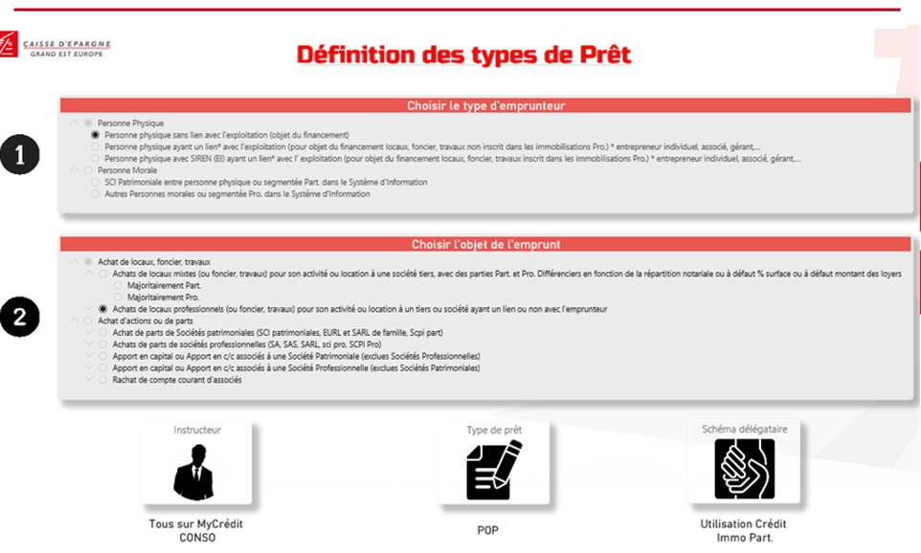
le NOUVEAU PROCESS crédit POP
L’intégralité du process des crédits POP est revu, à savoir les cas d’éligibilité au POP et l’instruction du dossier dans l’outil MyCreditConso, le schéma délégataire applicable
1ère Etape : définir le type de prêt à instruire
Utilisation de l’outil de « Définition des types de Prêts » pour :
  l’éligibilité de la demande de financement au POP
  le collaborateur pouvant instruire le dossier
  le schéma délégataire applicable à pour les POP, il convient d’appliquer le schéma délégataire Immobilier Particuliers (page 5 dans le schéma délégataire en PJ)
2ème Etape Instruire le dossier POP dans MyCreditConso
Utilisation de l’outil « MyCrédit Conso. » pour :
  Instruire le POP
  Vérification automatique du niveau de délégation dans l’outil via ADELYS
  Transmission du dossier à la DCE service crédit PART
L’HEBDO PRO – Semaine S18 2021

Slide 4
Signature électronique du CBM
Objectifs
  Digitaliser la souscription aux contrats de CBM en implémentant la signature électronique.
  Aligner l’expérience digitale de souscription au CBM sur celle des autres produits proposés par la banque.
  Mettre en conformité les avis de conseil en assurance et la phase précontractuelle.
Les enjeux métiers :
  Démultiplier les ventes CBM et accroître le PNB, comme l'avait permis la mise en place de l’outil Front Lease en simplifiant le process de souscription et en minimisant la charge administrative du conseiller.
  Fluidifier l’expérience client et conseiller en agence via la suppression de l’étape d’édition et de paraphe / signature de la liasse contractuelle (jusqu’à 70 pages pour un contrat intégrant de l’assurance).
RAPPEL :
Règles d'éligibilité à la signature électronique Les données "médias" (adresse mail + N°de téléphone portable) des signataires (représentant légal, signataire délégataire, signataire par procuration) doivent être renseignées, ou le cas échéant être complétées ou modifiées dans le système d'information MYSYS afin d'être propagées dans le pavé "signataires" de l'application Front Lease.
L’HEBDO PRO – Semaine S18 2021

Slide 5
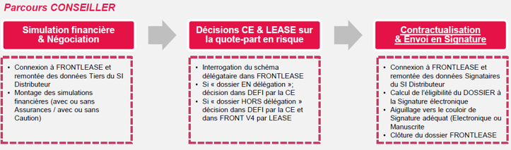
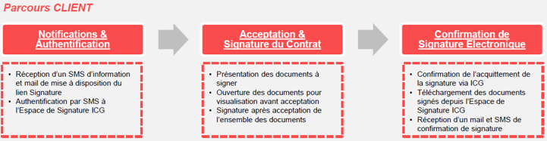
Signature électronique du CBM
L’HEBDO PRO – Semaine S18 2021

Slide 6
En résumé
Vous retrouverez sous la rubrique des commerciaux :
  Le process Crédit POP et guide opératoire ou cliquer ici
  Référentiel des délégations particuliers crédit Immobiliers ici
  Guide d’utilisateur de la signature Electronique CBM ou cliquer ici
  Mémo Parcours Clients CBM ou cliquer ici
  Guide _Suivi du dossier de vente MySys ou cliquer ici
  Fiche Mémo CBM 2021 ou cliquer ici
L’HEBDO PRO – Semaine S18 2021

